Slide 1

ZsaFari
Készítette: Kraljevic Darjan, Ács Norbert

Slide 2

Előkészületek
-Kezdeti problémák
Információ hiány
Github nem volt összekötve VS Code-al
Jira nem megfelelő vezetése

Slide 3
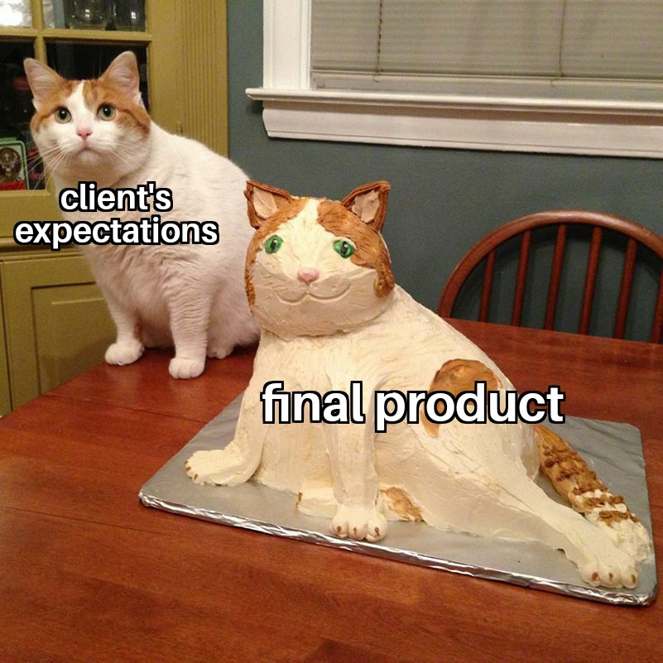
Előkészületek
Terv
-Oldal struktúra felépítése
-Adatgyűjtés
-Finomítások
-Megvalósítás ellőrzése ---> engedélyezés

Slide 4
Megvalósítás
Norbi feladatai:
Főoldal
Festékek
Vélemények
Darjan feladatai:
Faanyagok
Szerszámkatalógus
Rólunk

Slide 5
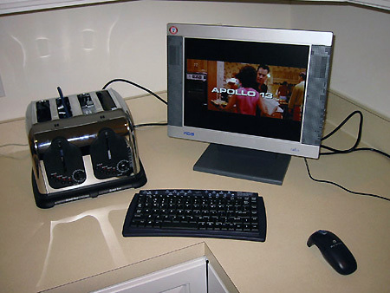


Problémák
-Megvalósítási problémák
-Zavaró körülmények
-Vs Code
-Github

Slide 6
Tapasztalatok
-Probléma megoldás
-Partnerrel való kommunikálás
-Egymás véleménye
-Dokumentálás fontossága
-Oldal elkészítése

Slide 7
Köszönjük a figyelmet!

